Slide 1

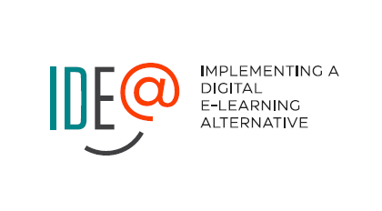

Production de matériels d’apprentissage accessibles et inclusifs en formation à distance
Faustin Kagorora , Valéry Psyché, Jean-Luc Bédard, Caroline Brassard et Béatrice Pudelko

Slide 2
Présentation du projet
Contexte général : Recherche soutenue par des fonds de l’agence européenne ERASMUS+.
IDE@ (Implementing a Digital E-learning @lternative)
IDE@ (Mise en œuvre d’un apprentissage numérique @lternatif) /
Direction : GIP (Groupement d’Intérêt Public) Formation continue et insertion professionnelle, Académie de Créteil (France), avec :
Universitat Autònoma de Barcelona (Espagne);
Association européenne de certification et de qualification (ECQA, Autriche);
Koena, une organisation française spécialisée dans l’accessibilité du Web (France);
Université TÉLUQ (Canada).

Slide 3
Présentation du projet (suite)
Cinq productions intellectuelles:
L’enseignement et l’apprentissage en ligne pendant le COVID-19 du point de vue des apprenants (UAB);
L’enseignement et l’apprentissage en ligne pendant le COVID-19 du point de vue des enseignants (KOENA);
Construction d’un cadre de compétences (GRETA de Créteil);
Développement d’une approche accessible et inclusive dans la formation en ligne des formateurs d’adultes (TÉLUQ);
Création d’un cadre de certification des compétences des formateurs pour la formation à distance (ECQUA).

Slide 4
Production intellectuelle 4 (TÉLUQ)
L’objectif général de ce cours est d’outiller les professionnels en éducation et formation pour être en mesure de:
Comprendre l’accessibilité et la diversité dans la formation en ligne;
Planifier et évaluer l’accessibilité dans la formation en ligne;
Concevoir et créer des supports de cours en ligne accessibles;
Gérer la diversité dans la formation en ligne.

Slide 5
L’accessibilité du Web
Selon World Wide Web Consortium (W3C), l’accessibilité du Web ou numérique « signifie que les sites Web, les outils et les technologies sont conçus et développés de manière à ce que les personnes handicapées puissent les utiliser » (emphase du projet).
La mise en œuvre de l’accessibilité numérique suit les directives d’accessibilité du contenu Web (WCAG) du W3C.

Slide 6
Normes et exigences légales au Canada
Au Québec:
  Loi visant à sécuriser les personnes handicapées dans l'exercice de leurs droits, et Charte des droits et libertés de la personne du Québec
  Standard sur l’accessibilité des sites Web (SGQRI 008 2.0)
En Ontario:
  Loi de 2005 sur l’accessibilité pour les personnes handicapées de l’Ontario
  Normes d’accessibilité intégrées
Au niveau fédéral:
  Loi canadienne sur l’accessibilité
  Norme sur l’accessibilité des sites Web
Ces normes sont basées sur les WCAG 2.0.

Slide 7
Principes et règles de WCAG
4 grands principes d’accessibilité :
  Perceptible
  Utilisable
  Compréhensible
  Robuste
Après chaque principe, on trouve une liste de règles qui traitent de ce principe.
Pour chaque règle, les WCAG proposent des critères de succès, auxquels est associé un niveau de conformité:
  - niveau le plus bas : A
  - niveau intermédiaire : AA
  - niveau le plus élevé : AAA
Chaque niveau inclut ceux qui lui sont inférieurs.
Les législations nationales visent la conformité au niveau AA.
Notes:
P1. Perceptible : Les informations et les éléments de l'interface utilisateur sont perceptibles.
P2. utilisable : Les outils et les ressources sont utilisables.
P3. compréhensible : Les informations et le fonctionnement de l'interface utilisateur sont compréhensibles.
P4. robuste : Le contenu est compatible avec une grande variété d'agents utilisateurs, y compris les technologies d'assistance.

Slide 8
Principes de la conception universelle de l’apprentissage (CUA)
La CUA préconise la conception proactive d’environnements d’apprentissage qui donneront à tous les apprenants la possibilité de développer leur autonomie et leur plein potentiel dès le départ, quel que soit leur statut de handicap (Turgeon & Van Drom, 2019 ; Beaupré et al., 2022).
Pour répondre aux besoins d’apprentissage de tous les apprenants, « on doit pouvoir offrir une variété de formats, d’activités et d’évaluations qui répondront à une panoplie de conditions et de façons d’apprendre » (Beaupré et al., 2022).

Slide 9
Lignes directrices de la CUA
 | Offrir plusieurs moyens d’engagement | Offrir plusieurs moyens de représentation | Offrir plusieurs moyens d’action et d’expression
 | Réseaux affectifs Le “POURQUOI” de l’apprentissage | Réseaux de reconnaissance Le “QUOI” de l’apprentissage | Réseaux stratégiques Le “COMMENT” de l’apprentissage
Accéder | Offrir diverses possibilités pour éveiller l’ intérêt | Offrir diverses possibilités sur le plan de la perception | Offrir diverses possibilités sur le plan de l’action physique
Construit | Offrir diverses possibilités pour soutenir Effort et persévérance | Offrir diverses possibilités sur le plan de la Langue et des symbols | Offrir diverses possibilités sur le plan de l’expression et de la communication
Intérioriser | Offrir diverses possibilités sur le plan de l’autorégulation | Offrir diverses possibilités sur le plan de la compréhension | Offrir diverses possibilités sur le plan des fonctions exécutives
But | Les apprenants experts qui sont … Déterminés et motivés | Débrouillards, bien informés et compétents | Centrés sur des objectifs stratégiques

Slide 10
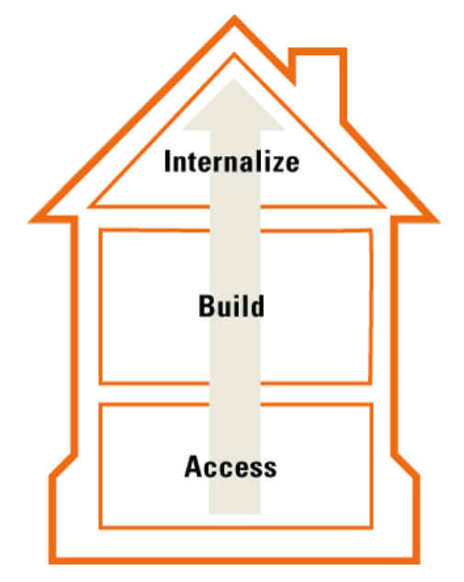
La CUA (suite)
Les trois niveaux de la CUA : accès, construction, internalisation.
  Accent mis sur l’accessibilité et l’inclusion.
  Donnent des indications sur ce qu’il faut prendre en compte, les caractéristiques, mais pas comment concevoir et développer un cours en ligne accessible et inclusif.
Étapes à suivre pour atteindre l’objectif? couvertes par ADDIE
Source: Gronseth (2018)

Slide 11
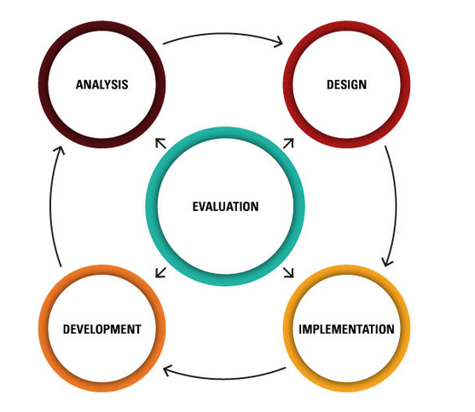
Modèle ADDIE
ADDIE est l’acronyme de Analyse, Design, Développement, Implantation et Évaluation.
Méthodologie de travail à l’Université TÉLUQ (et autres) pour la conception et le développement de cours en ligne.
Source: Adapté de Branch (2009, p.2)

Slide 12
La cohérence entre l’ADDIE et la CUA
Selon CAST (2018), les directives de la CUA offrent “un ensemble de suggestions concrètes qui peuvent être appliquées à la conception pédagogique”.
  ... les directives de CUA ne sont pas pensées pour proposer des étapes de conception d’un cours inclusif.
Les cinq phases du modèle ADDIE (analyse, conception, développement, implantation et évaluation) sont considérées comme le processus typique du design pédagogique, pour les modes d'enseignement en face à face et à distance.
  ... mais le modèle ADDIE n'est pas axé sur l’accessibilité et l’inclusivité d’un cours d’apprentissage à distance.

Slide 13
Résultats du projet
Nous avons proposé dans ce projet Erasmus+
  Un ADDIE révisé intégrant les principes CUA et WCAG dans les phases ADDIE correspondantes = ADDIE inclusif et accessible.
  Une formation à distance pour les professionnels en éducation et formation sur la conception ou l’adaptation pédagogique de formation à distance inclusive et accessible

Slide 14
Objectifs de ce Webinaire
Ce webinaire présente les techniques et méthodes actuelles pour
  rendre les documents Word et PDF accessibles;
  créer des vidéos accessibles.
Il est basé sur les pratiques suivies à l’Université TÉLUQ.
Ces pratiques s’appuient sur les principes de l’accessibilité du Web (WCAG) et de la CUA, ainsi que sur les bonnes pratiques proposées par les chercheurs et les praticiens en matière d’accessibilité et d’inclusion des systèmes d’apprentissage.

Slide 15
Créer des vidéos accessibles
Une vidéo accessible est « essentielle pour les personnes handicapées et utile pour tout le monde » (WAI, 2019).

Slide 16
Médias préenregistrés
Les supports pédagogiques (audio et vidéo) utilisés dans les cours en ligne étant le plus souvent préenregistrés, ce webinaire se concentre sur l’accessibilité des supports préenregistrés.
De plus, les normes d’accessibilité n’exigent pas de développer des sous-titres ou des descriptions pour les médias en direct.

Slide 17
Les besoins des utilisateurs en situation de handicap
Une vidéo accessible bénéficie aux personnes en situation de handicap et aux personnes sans handicap dans diverses situations.
De nombreuses personnes sourdes ou malentendantes peuvent lire des textes (sous-titres ou transcriptions).
Les personnes aveugles et malvoyantes ont besoin de comprendre la vidéo sans la voir ou de bénéficier d’un contraste suffisant pour percevoir le contenu visuel.
Enfin, les personnes à la fois sourdes et aveugles utilisent un lecteur d’écran et un braille pour lire une transcription (une description textuelle des informations sonores et visuelles).

Slide 18
Étapes pour créer des vidéos accessibles
La création d’une vidéo accessible nécessite un plan, qui peut être divisé en plusieurs étapes.
Certaines des étapes que nous proposons sont obligatoires et d’autres sont importantes à prendre en compte pour rendre votre vidéo totalement accessible.
Elles comprennent, dans l’ordre,
  créer un contenu vidéo accessible;
  choisir un lecteur vidéo accessible;
  ajouter des sous-titres à votre vidéo;
  ajouter une transcription à votre vidéo;
  Inclure une description audio si nécessaire; et
  quelques adaptations.

Slide 19
1. Créer un contenu vidéo accessible
Le matériel qui compose une vidéo est essentiel pour l’accessibilité.
La WAI recommande quelques bonnes pratiques pour créer des contenus audio et vidéo accessibles:
  Utilisez un microphone et un logiciel d’enregistrement de haute qualité;
  Si possible, enregistrez dans une pièce isolée de tous les bruits extérieurs;
  Parlez clairement et lentement;
  Donner aux gens le temps d’absorber l’information (faire une pause entre les sujets).
  Utiliser un langage clair : éviter ou expliquer le jargon, les acronymes et les expressions idiomatiques.

Slide 20
Autres bonnes pratiques
Ne pas surcharger l’écran;
Pour tout texte ou image intégré à la vidéo, veillez à ce que le contraste entre la couleur d’arrière-plan et le contenu de premier plan soit suffisant;
  Vous pouvez utiliser un analyseur de contraste des couleurs.
Utiliser une police de caractères facile à lire (sans empattement).
Le texte doit t rester à l’écran suffisamment longtemps pour être lu et l’orateur doit également le décrire de manière audible.
Décrire, de manière audible, tout élément visuel important, tel que des images ou des graphiques.

Slide 21

2. Choisir un lecteur vidéo accessible
S’assurer que le lecteur vidéo est utilisable par tous.
Le Bureau of Internet Accessibility (2019) recommande de veiller à ce que:
  le lecteur vidéo prend en charge les sous-titres, les transcriptions et les descriptions audio;
  toutes les commandes, telles que le volume, peuvent être actionnées à l’aide d’un clavier et comportent des étiquettes accessibles pour les technologies d’assistance, telles que les lecteurs d’écran;
  les vidéos ne sont pas lues automatiquement au chargement de la page web.

Slide 22

3. Ajouter des sous-titres à votre vidéo
Les sous-titres sont
  une version textuelle du contenu audio;
  affichés dans le lecteur vidéo;
  synchronisés avec l’audio.
Credit: Ria Fitriana
Les politiques d’accessibilité exigent que tous les contenus vidéo contenant des paroles soient sous-titrés:
  Un fichier audio (ex., un podcast): les sous-titres ne sont pas requis, mais les transcriptions le sont.
  Vidéos sans contenu audio: une description audio ou une transcription est requise.
Il existe plusieurs logiciels de sous-titrage gratuits et commerciaux.
  Cependant, vous devrez éditer les sous-titres générés automatiquement pour en assurer l’exactitude.

Slide 23
4. Ajouter une transcription à votre vidéo
Une transcription est une version textuelle d’une vidéo.
La WAI distingue trois types de transcriptions:
  les transcriptions de base: informations audio vocales et non vocales.
  les transcriptions descriptives: informations audio et visuelles.
  les transcriptions interactives: générées par les lecteurs multimédias à partir du fichier de sous-titrage.

Slide 24
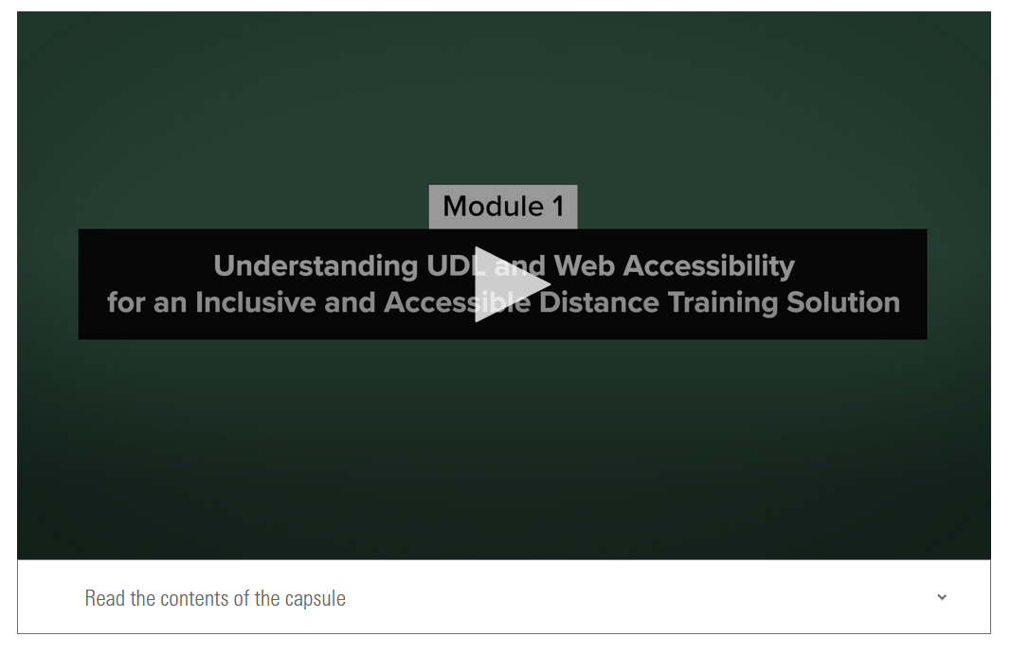
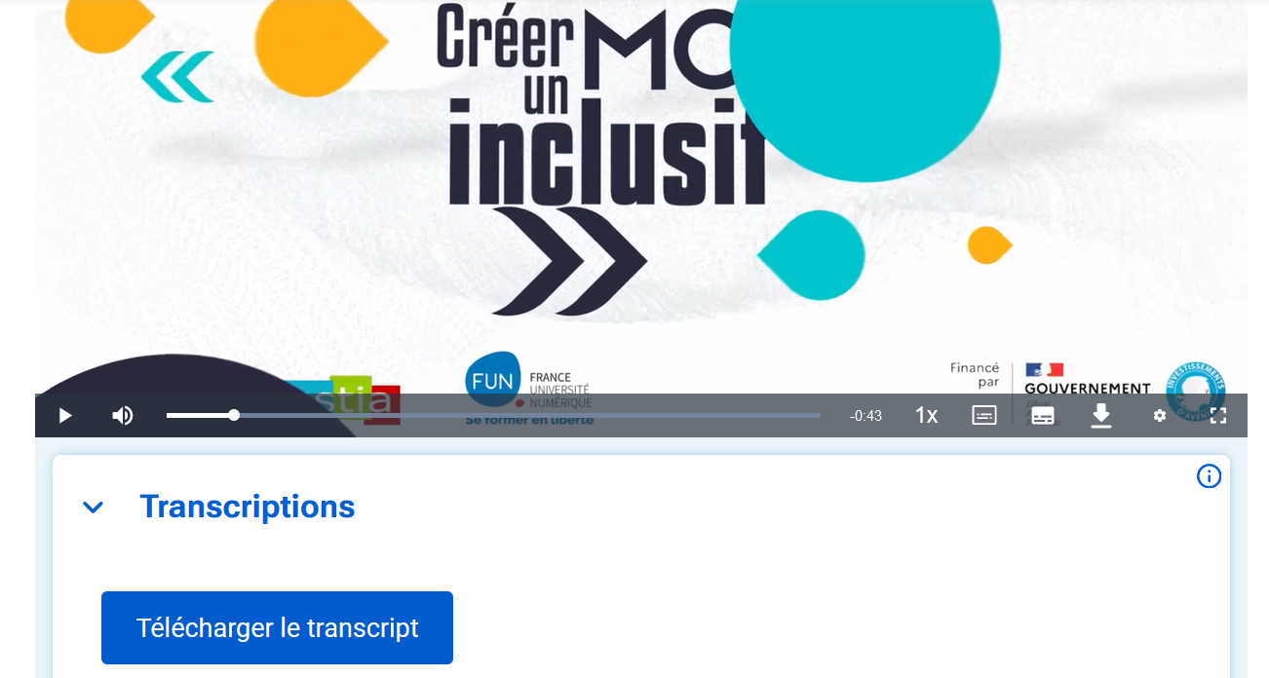
Format des transcriptions
Directement en HTML
Un document téléchargeable (comme un PDF)

Slide 25

Transcription et exigence légale
Selon le contenu de la vidéo, la transcription peut ne pas être requise.
  Médias uniquement audio: des transcriptions sont requises;
  Vidéos uniquement (sans contenu audio): une transcription descriptive ou une description audio est requise;
  Vidéos avec contenu audio: seuls les sous-titres sont requis;
  Vidéos comportant des informations visuelles nécessaires à la compréhension du contenu: une description audio des informations visuelles est requise.
Pour que votre vidéo soit accessible de manière optimale, il est préférable de fournir des sous-titres et une transcription séparée.

Slide 26
5. Inclure une description audio si nécessaire
Une description audio est requise lorsque des actions ou des informations visuelles importantes se déroulent à l’écran, mais ne sont pas clairement décrites dans la piste audio.
Si les éléments visuels importants du matériel (texte à l’écran, images, graphiques, etc.) qui composent la vidéo étaient décrits par le locuteur (dans la piste audio), la description audio ne serait pas nécessaire.

Slide 27
6. Adaptations
Une audiodescription et une langue des signes ne sont pas obligatoires dans la plupart des politiques d’accessibilité du Web, mais elles sont utiles pour rendre votre vidéo totalement accessible.

Slide 28
Conclusion
Une vidéo accessible doit utiliser du matériel accessible, inclure des sous-titres et une transcription.
Elle peut également inclure une description audio supplémentaire lorsque des éléments visuels importants ne sont pas clairement décrits dans la piste audio.
La vidéo doit également être diffusée à l’aide d’un lecteur vidéo accessible.

Slide 29
Productions des documents Word et PDF accessibles

Slide 30
Introduction
Lorsqu’elles sont utilisées correctement, les fonctionnalités de Word permettent à une personne utilisant un afficheur braille ou un logiciel de synthèse vocale de naviguer dans un document (MCCCF, 2009).
De plus, lorsqu’un document est converti en PDF, les fonctions d’accessibilité de Word sont conservées.
Comme aucune conversion n’est parfaite, il y a toujours un travail à faire dans Acrobat Pro après la conversion.

Slide 31
Un document accessible
Pour produire un document accessible, il faut tenir «compte des différents types de handicaps qu’une personne peut avoir et qui pourraient nuire à la compréhension de l’information » (MCCCF, 2009).
Un document accessible peut donc être consulté par toute personne.
Nous allons voir brièvement comment rendre les documents Word et PDF accessibles en se servant d’un document existant.

